Slide 1
G5 - Classification
3 Objectifs :
Détecter les documents liés à la thématique d’Innovation (et la thématique Gamme de Gestion)
Détecter les documents avec un nouveau contenu
Classifier les documents par thèmes

Slide 2
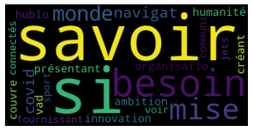
Détection de documents liés à la thématique d’innovation
Méthode en deux étapes :
Semi-supervisé
Supervisé
Sur 7490 articles :
de 2800 liés à la thématique d’innovation
de 4500 liés à la thématique gamme de gestion
de 1700 liés aux 2 thématiques

Slide 3
Classification des documents par thèmes
Utilisation d’un algorithme de clustering
Sur 1742 articles :
Entre 100 et 500 articles par thèmes
Réparties en 9 thèmes

Slide 4
Détection de documents avec un nouveau contenu
Objectif détecter les documents sémantiquement anormaux :
Algorithme de détection d’anomalies
Sur 1742 articles :
16 classés comme nouveaux

Slide 5
G5 Classification
Innovation
Nouveau
Clustering
Supervisé, Non supervisé
(F.B, VR)
Semi
supervisé
(L.D, VR)
Visualisation des résultats (M.V)
Pré- processing
Automatisation du process
Préparation de données (ACP/ TSNE) (A.A, T.V)
Analyse des résultats (A.A)
Comparaison d’algorithmes
Utilisation d’algorithmes non supervisés (V.R, T.V, M.V)
Préparation de données (A.S, N.A)
Semi et non supervisé
Pour le clustering tout le groupe a participé à toutes les tâches
2 M2 (LD, FB)
2 M1 (NA, AG)
1 L3 (AS)
2 M2 (JJ, AA)
2 M1 (VR,TV)
1 L3 (MV)
3 L3 (JC, GR, PM)
1 M1 (NK)
1 M2 (DI)

